Slide 1
整全教育中文概要
sì
姒玉明
wechat: holisticeducation
www.holisticedu.us

Slide 2
编书的目的
不是在市场增加一套中文书，
带给用户又一个选择的难题，
而是想改善中文教学的现状。
要怎样进行呢？

Slide 3
我们是在教美国人外语
编著方针要与美国的外语教学接轨
课程设计 课本内容
课堂设计 作业设计

Slide 4
编著方针：《21世纪外语学习标准》的5C核心内容
课程设计：学制要缩短，10年级考AP中文
课 针对性：针对海外儿童和青少年的文化背景、生活习惯
本 真实：真实的故事、真实的人物和情感润物细无声
内 有趣：朗朗上口的文字、欢快的句子、幽默的语言
容 经典：有生命力和灵魂的文章练就不同寻常的见识和眼光
课堂设计：以学生为中心，丰富多彩的课堂演示材料
作业设计：利用不同的题型复习所学，多媒体材料在云端

Slide 5
The Five Cs
Communication(沟通)
Connections(关联)
Comparisons(比较)
Communities(社区)
Cultures(文化)
美国外语教学委员会 (ACTFL)使用的《21世纪外语学习标准》

Slide 6
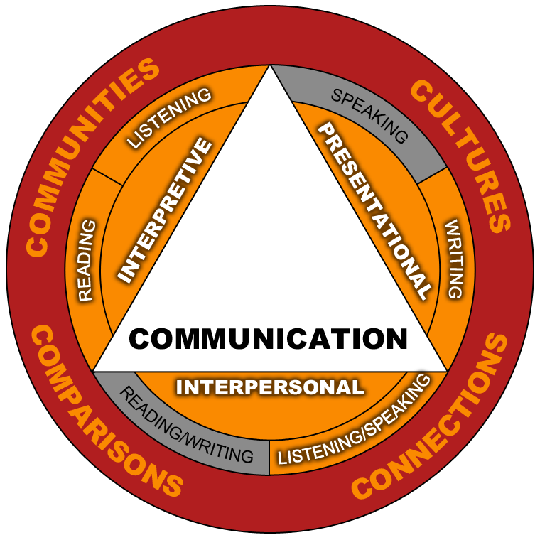
From: http://aappl.actfl.org

Slide 7
双向沟通：在理解话语或文字的基础上，做出相应的答复。比如对话，回信。
借助口语或书面语，交流个人、朋友、家庭、学校等信息，知道如何表达感谢、后悔、致歉等
理解诠释：听懂语言，或者看懂文本，然后回答问题。单向的接受
理解对话、广播、通知、留言、书信、海报、说明、单张等
陈述表达：用语言或文字来传递信息，解释概念，表达自己的情感。单向的输出
围绕与文化相关的话题，进行口头表达；看图说话；解释某些人、事的相似或不同点，并说明原因

Slide 8
按照应试教育思维模式编的书，不太适合海外的学生，尤其是高年级的学生。主要体现在communication, connection。
下面结合课本内容讲解
communication, connection

Slide 9
communication
对牛弹琴，鸡同鸭讲
很多人不想继续学中文的原因，并非在文字、语言上有communication的障碍，而是没有communion──心、灵、情感上的认同和共鸣。

Slide 10
communication
曹冲称象，小马过河，有communion
三只小猪，凿壁偷光，没有communion

Slide 11
尤其是到了高年级以后
说白了，想不到一块儿
就是世界观和价值观问题

Slide 12
communication 对策
第一，修改三只小猪，盲人摸象等
第二，选双方都认可、接受的故事

Slide 13
connection
要求学语言要获得新的知识和体验，还要加强扩大对其它学科的理解。如果整本书就一个故事，很难达到这个目的。

Slide 14
connection对策
电影：《功夫熊猫》
social study：法国安东尼的《小王子和狐狸》，美国欧·亨利的《最后一片藤叶 》，英国丘吉尔的《我的早年生活》
Science:《心脏》,《激光》,《仿生学》

Slide 15
编著方针：《21世纪外语学习标准》的5C核心内容
课程设计：学制要缩短，10年级考AP中文
课 针对性：针对海外儿童和青少年的文化背景、生活习惯
本 真实：真实的故事、真实的人物和情感润物细无声
内 有趣：朗朗上口的文字、欢快的句子、幽默的语言
容 经典：有生命力和灵魂的文章练就不同寻常的见识和眼光
课堂设计：以学生为中心，丰富多彩的课堂演示材料
作业设计：利用不同的题型复习所学，多媒体材料在云端

Slide 16
课程设计的问题
学制太长
目的不是很明确
条理性、系统性也不强
（打开书本，看到的都是汉字，看不见其中的关系）

Slide 17
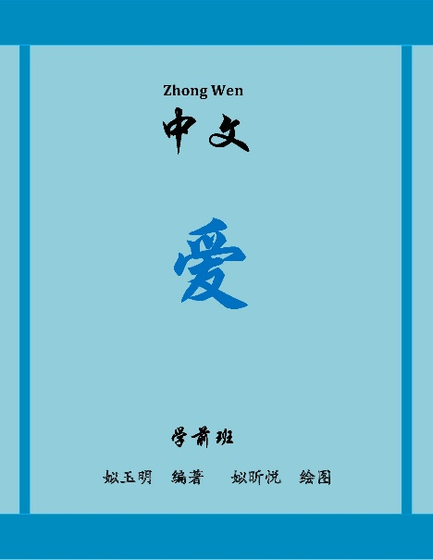
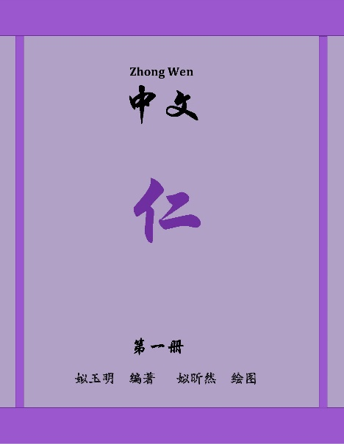
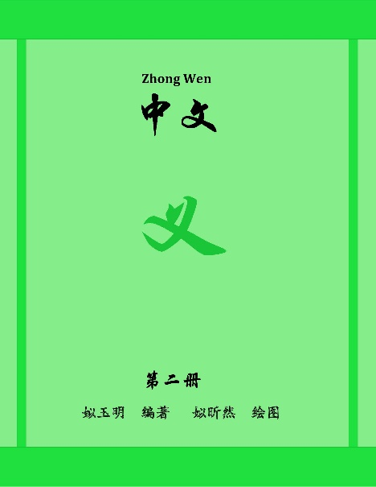
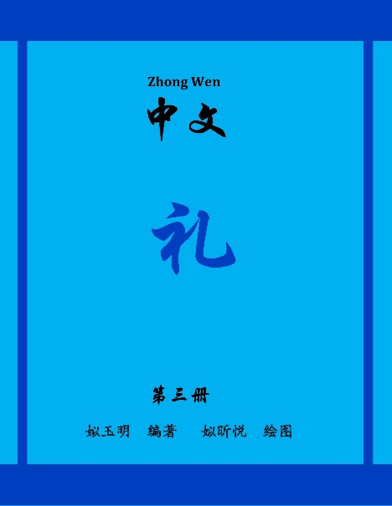
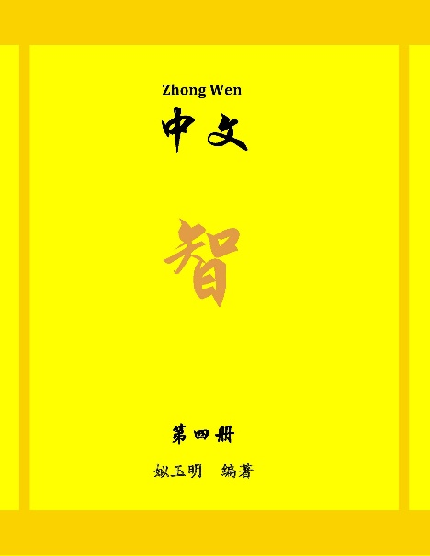
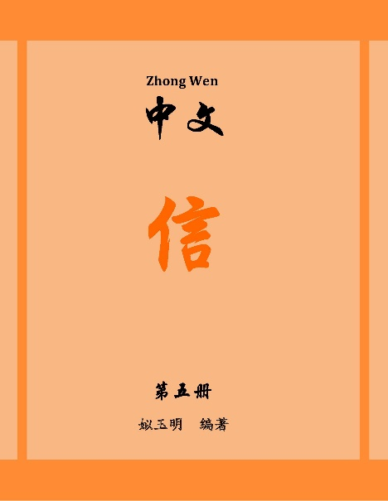
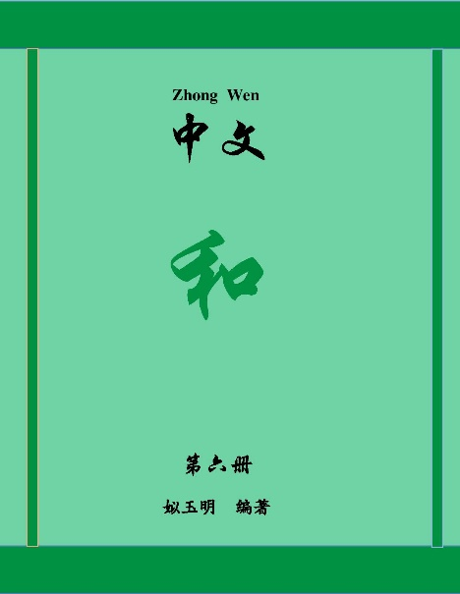
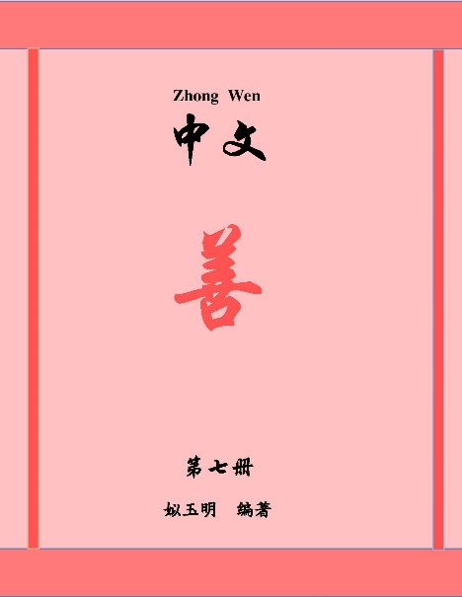
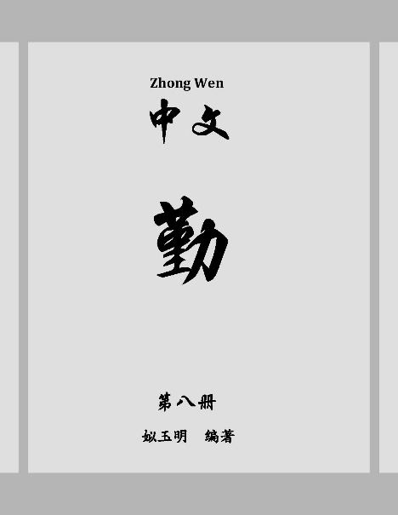
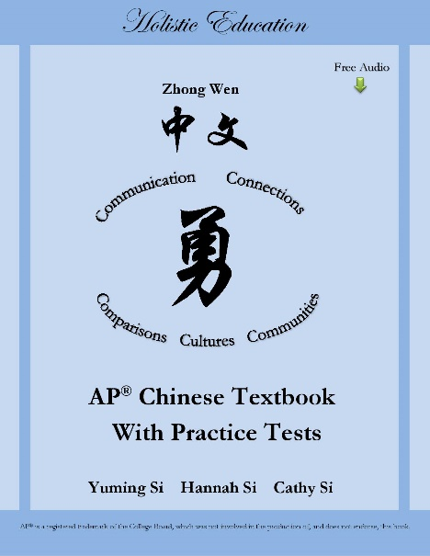
课程的设计 学制要缩短 10年级 考AP中文

Slide 18
课程设计
目的明确：Holistic Education理念，10年级考AP中文
主题明确：一个单元，一个主题，内容相关，词汇重现
中心思想突出：3-6册，用一句“金句”高度概括。比如第六册第三课《琴》做人第一，其次才是做艺术家，再其次做音乐家，最后才是做钢琴家。
条理清楚：笔画和字、字和课文、课文和阅读材料的联系

Slide 19
编著方针：《21世纪外语学习标准》的5C核心内容
课程设计：学制要缩短，10年级考AP中文
课 针对性：针对海外儿童和青少年的文化背景、生活习惯
本 真实：真实的故事、真实的人物和情感润物细无声
内 有趣：朗朗上口的文字、欢快的句子、幽默的语言
容 经典：有生命力和灵魂的文章练就不同寻常的见识和眼光
课堂设计：以学生为中心，丰富多彩的课堂演示材料
作业设计：利用不同的题型复习所学，多媒体材料在云端

Slide 20
前面讲的communication其实也是针对性的问题。为了检验针对性这个问题，所有的课文都经过ABC们审查，他们不喜欢或不能理解的就不用。
爱屋及乌的反义词是什么？

Slide 21
编著方针：《21世纪外语学习标准》的5C核心内容
课程设计：学制要缩短，10年级考AP中文
课 针对性：针对海外儿童和青少年的文化背景、生活习惯
本 真实：真实的故事、真实的人物和情感润物细无声
内 有趣：朗朗上口的文字、欢快的句子、幽默的语言
容 经典：有生命力和灵魂的文章练就不同寻常的见识和眼光
课堂设计：以学生为中心，丰富多彩的课堂演示材料
作业设计：利用不同的题型复习所学，多媒体材料在云端

Slide 22
居里夫人那篇课文的一些内容不属实，错误之一是，把Madame Curie写成了Mrs. Courier (邮差太太之意)
《锯是怎样发明的》与考古发现不符合
《大禹治水》大禹叫姒文命

Slide 23
千教万教教人求真
真实的故事：第三册第六课“铁戒指”
加拿大魁北克大桥两次倒塌
真实的人物：第六册第五“面对不公”
黑人民权活动家Rosa Parks
真实的感情：第五册第五课“给孩子的一封信”
作者推心置腹，与其促膝谈心

Slide 24
编著方针：《21世纪外语学习标准》的5C核心内容
课程设计：学制要缩短，10年级考AP中文
课 针对性：针对海外儿童和青少年的文化背景、生活习惯
本 真实：真实的故事、真实的人物和情感润物细无声
内 有趣：朗朗上口的文字、欢快的句子、幽默的语言
容 经典：有生命力和灵魂的文章练就不同寻常的见识和眼光
课堂设计：以学生为中心，丰富多彩的课堂演示材料
作业设计：利用不同的题型复习所学，多媒体材料在云端

Slide 25
一个人学东西大致有三种理由：不得不为之，有用，感兴趣。学中文的理由。压力: Sat, Act不考; 用处：AP中文？兴趣: 这是我们有所作为之处。
大多数华裔不学中文的首要原因是觉得boring，而非hard。哪里boring？就我的体验来说。第一，课文。第二，课堂(后讲)。

Slide 26
课文的趣味性体现在三个方面
朗朗上口的文字
欢快的句子
幽默的语言

Slide 27

学前班 朗朗上口的文字
播
放
视
频

Slide 28

第二册 欢快的句子
播
放
视
频

Slide 29
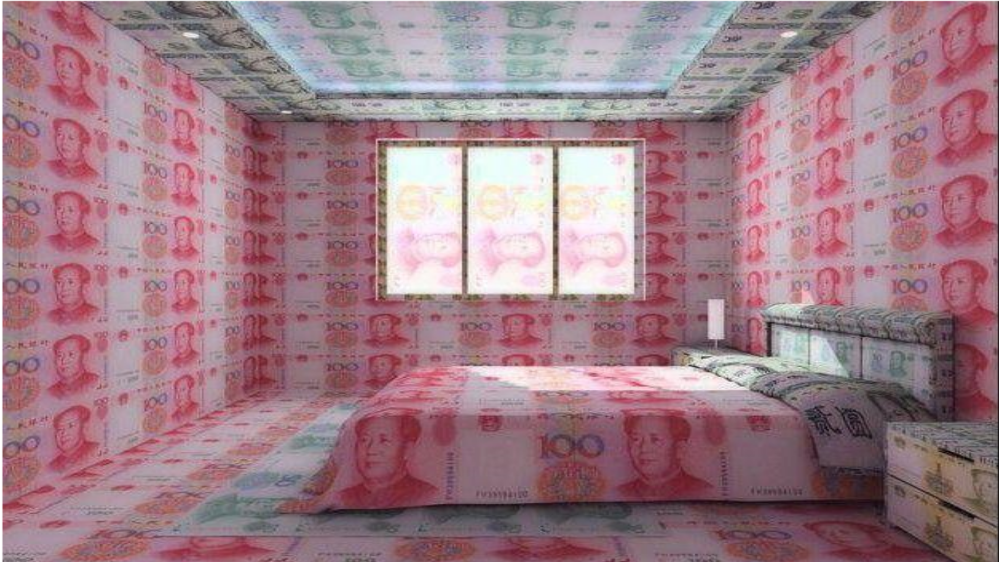
第六册第十课 幸福 by William Lyon Phelps
幸福应该尽可能像廉洁一样，其得失不是取决于外在环境，而是取决于内在准则。有的人拿着幸福就像愚昧的妇人提着钱包走在拥挤的大街上一样。一个眼疾手快的小偷很容易让这妇人和她的钱包分家。如果人的幸福也像这钱包一样是个外在东西的话，仇敌、天灾或者任何一点意外，都很容易让他与他的幸福分家。
幽默的语言

Slide 30
编著方针：《21世纪外语学习标准》的5C核心内容
课程设计：学制要缩短，10年级考AP中文
课 针对性：针对海外儿童和青少年的文化背景、生活习惯
本 真实：真实的故事、真实的人物和情感润物细无声
内 有趣：朗朗上口的文字、欢快的句子、幽默的语言
容 经典：有生命力和灵魂的文章练就不同寻常的见识和眼光
课堂设计：以学生为中心，丰富多彩的课堂演示材料
作业设计：利用不同的题型复习所学，多媒体材料在云端

Slide 31
中文教科书的内容太“小儿科”，又都是没有生命力和灵魂的文字，接触多了，不仅会影响学生对中文的鉴赏能力，还会影响他们对英文的鉴赏能力，导致语言变得平庸，有失精准。这语言的“障碍”又会影响我们的交流和思维，尤其是思维。缺乏深邃的思想，就没有办法在较高层次上领悟生活，思考问题。

Slide 32

播
放
视
频

Slide 33
编著方针：《21世纪外语学习标准》的5C核心内容
课程设计：学制要缩短，10年级考AP中文
课 针对性：针对海外儿童和青少年的文化背景、生活习惯
本 真实：真实的故事、真实的人物和情感润物细无声
内 有趣：朗朗上口的文字、欢快的句子、幽默的语言
容 经典：有生命力和灵魂的文章练就不同寻常的见识和眼光
课堂设计：以学生为中心，丰富多彩的课堂演示材料
作业设计：利用不同的题型复习所学，多媒体材料在云端

Slide 34
学生为中心 | 老师为中心
学生说得多，做得多 | 老师说得多，做得多
老师是向导、导游 | 老师是专家、权威
量体裁衣，因材施教 | 一刀切，全班一盘棋
老师没教材，有标准，有范例，利用网络，资源多种，覆盖面广 | 老师有教材，局限于一本教科书，一个科目，没标准，没范例
失败和错误也是学习 | 学生和老师都最求形式上的完美
重视交际能力、领导能力 | 重视考试成绩
及时、随时地评估所学 | 借助考试评估所学

Slide 35
课堂的设计 以学生为中心
重点就不是琢磨自己要怎样教，而是要思索学生要怎样学。变“老师要教什么”为
“学生应学到什么”

Slide 36
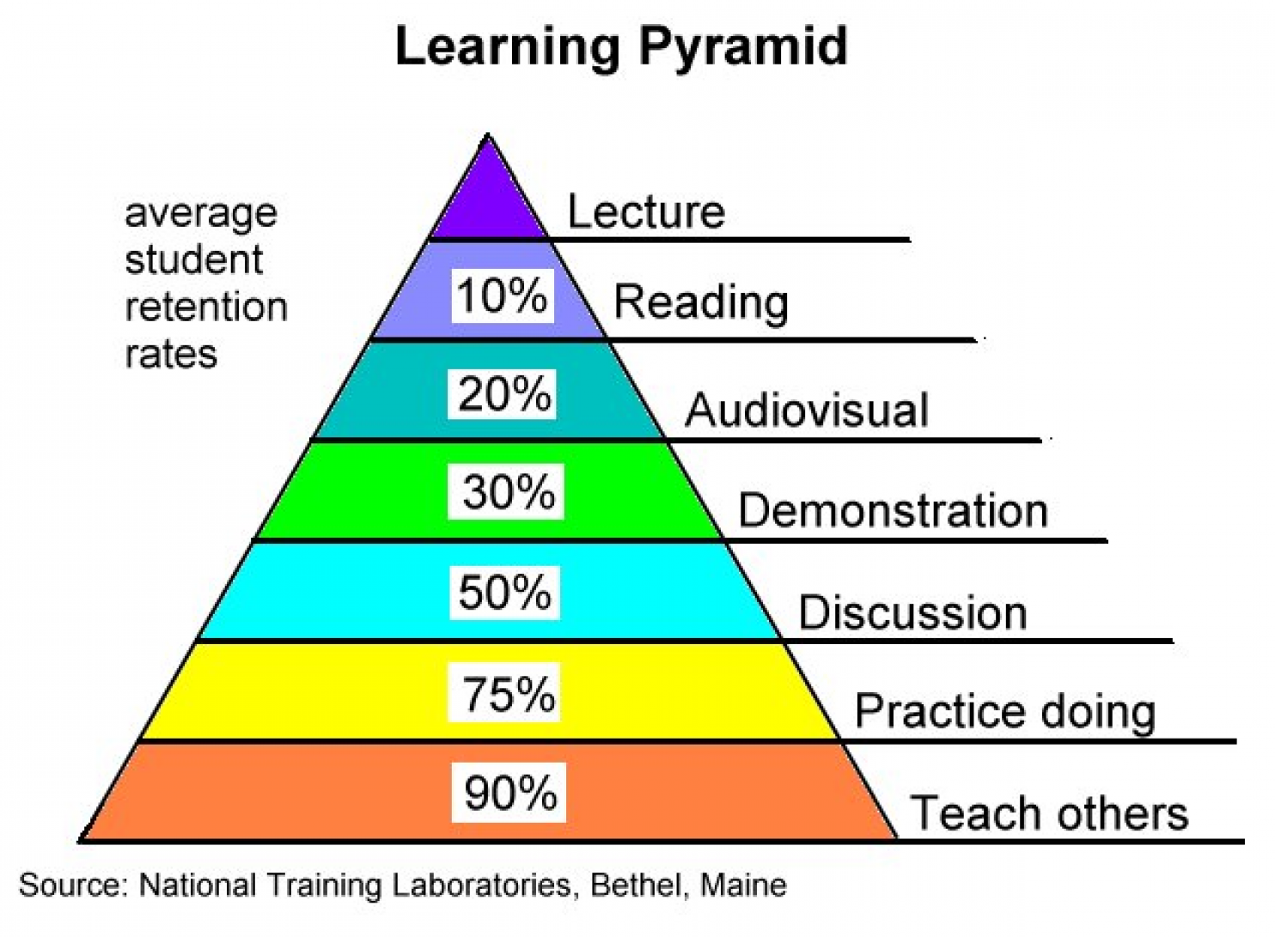

Slide 37
不单单借助考试评估所学(summative assessment)
而是及时、随时地评估所学(formative assessment)

Slide 38
美国的教育偏重细节、关联和逻辑。因此，孩子们学英文的时候，总是要从字母ABC开始，因为字母是构成单词的基本结构单位。汉字的基本结构单位是笔画，因此要先从笔画开始。

Slide 39

国的笔顺
播
放
视
频

Slide 40
明、忍：不用赘述
錢：
錢有两戈，伤尽古今人品。窮只一穴，埋没多少英雄。

Slide 41
从笔画开始的目的和意义
知识的条理化，系统化
养成良好的习惯。
为他们的一生做准备！

Slide 42
讲了战略、战术，上战场需要弹药，弹药库在网上。
热身运动, 融冰, 游戏(Bingo, Quizlet), 试验, 多媒体等

Slide 43
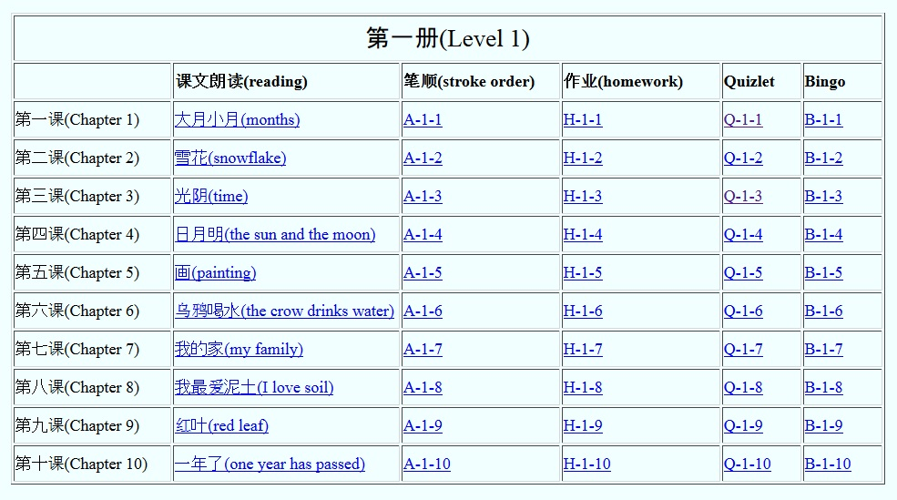

Slide 44
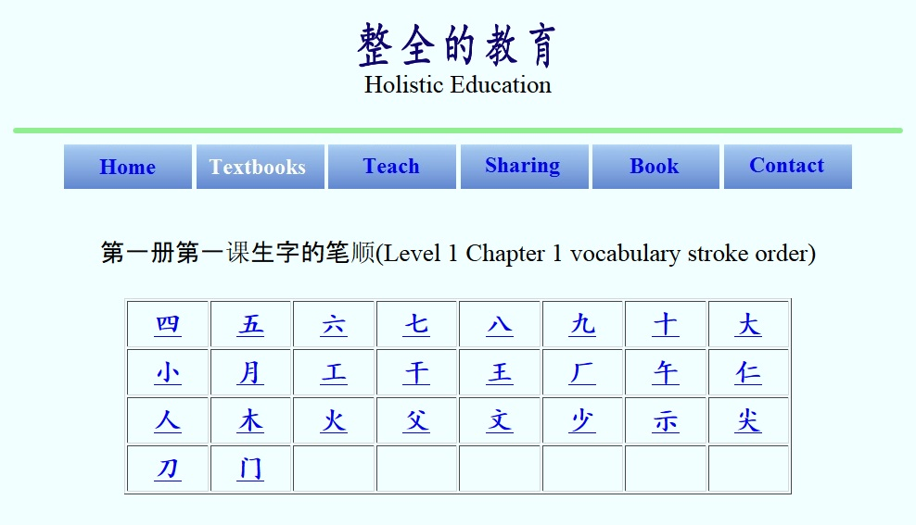

Slide 45
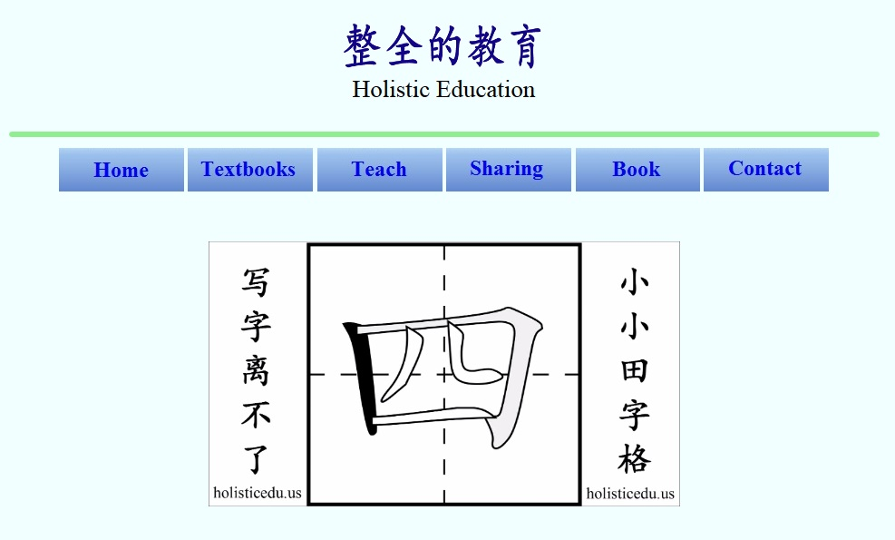

Slide 46
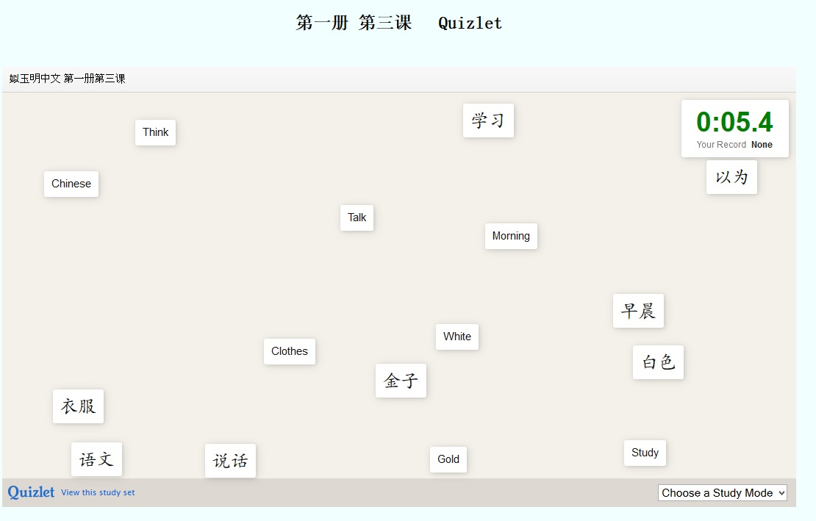

Slide 47
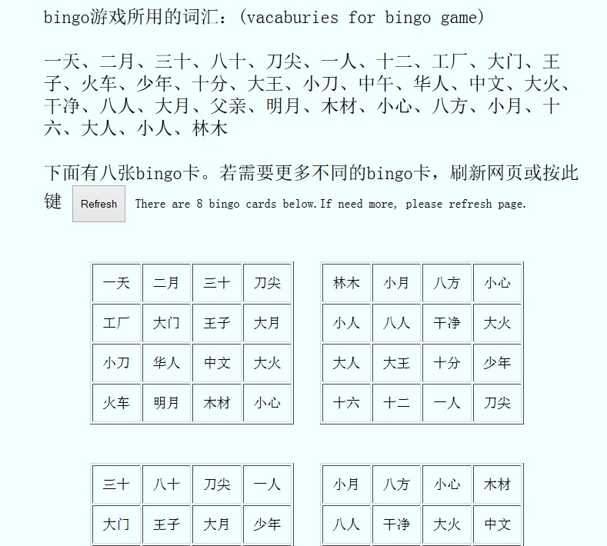

Slide 48
自制彩虹

Slide 49
低年级教学示范
乌鸦喝水
www.holisticedu.us/text_book/teaching_demo.php

Slide 50
高年级教学示范
琴
www.holisticedu.us/text_book/teaching_demo.php

Slide 51
编著方针：《21世纪外语学习标准》的5C核心内容
课程设计：学制要缩短，10年级考AP中文
课 针对性：针对海外儿童和青少年的文化背景、生活习惯
本 真实：真实的故事、真实的人物和情感润物细无声
内 有趣：朗朗上口的文字、欢快的句子、幽默的语言
容 经典：有生命力和灵魂的文章练就不同寻常的见识和眼光
课堂设计：以学生为中心，丰富多彩的课堂演示材料
作业设计：利用不同的题型复习所学，多媒体材料在云端

Slide 52
有目的、有针对性。具体说来，就是利用不同的题型(选择题、游戏、改错等)复习所学。多媒体材料全部在网上，无需安装软件，学生能够在电脑或智能手机上预习、复习课文，做作业。
作业不需要那么多，为什么？
以学生为中心的课堂，对教学的评估多用形成性评估(formative assessment)，在课堂上就要掌握所学的内容，并且确保能够运用。

Slide 53
编著方针：《21世纪外语学习标准》的5C核心内容
课程设计：学制要缩短，10年级考AP中文
课 针对性：针对海外儿童和青少年的文化背景、生活习惯
本 真实：真实的故事、真实的人物和情感润物细无声
内 有趣：朗朗上口的文字、欢快的句子、幽默的语言
容 经典：有生命力和灵魂的文章练就不同寻常的见识和眼光
课堂设计：以学生为中心，丰富多彩的课堂演示材料
作业设计：利用不同的题型复习所学，多媒体材料在云端

Slide 54
The fate of our children is determined by their reading and our teaching

